Slide 1
BCDRを用いた基板の誘電損失と 表面粗さによる電気伝導性の測定
5E 春日研究室 栁原魁人
Notes:
5E 春日研究室の栁原です。
「BCDRを用いた基板の誘電損失と表面粗さによる電気伝導性の測定」について発表します。

Slide 2
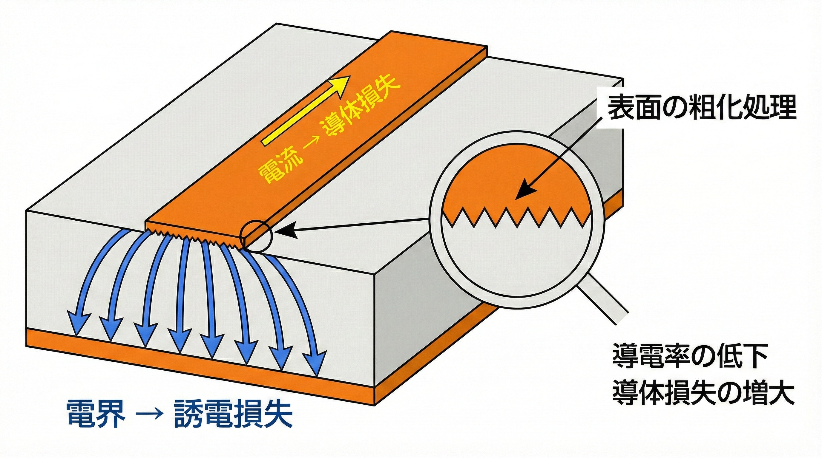
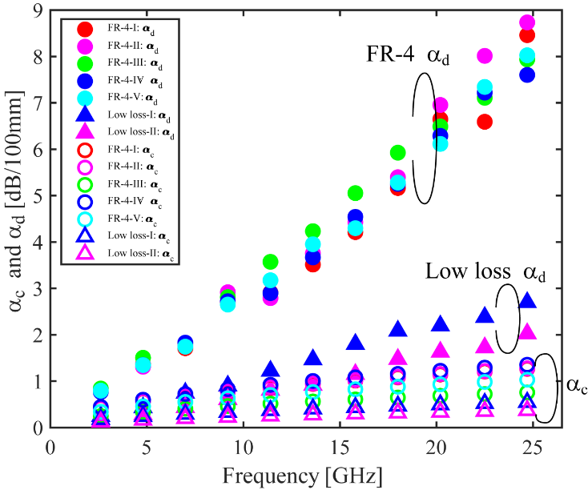
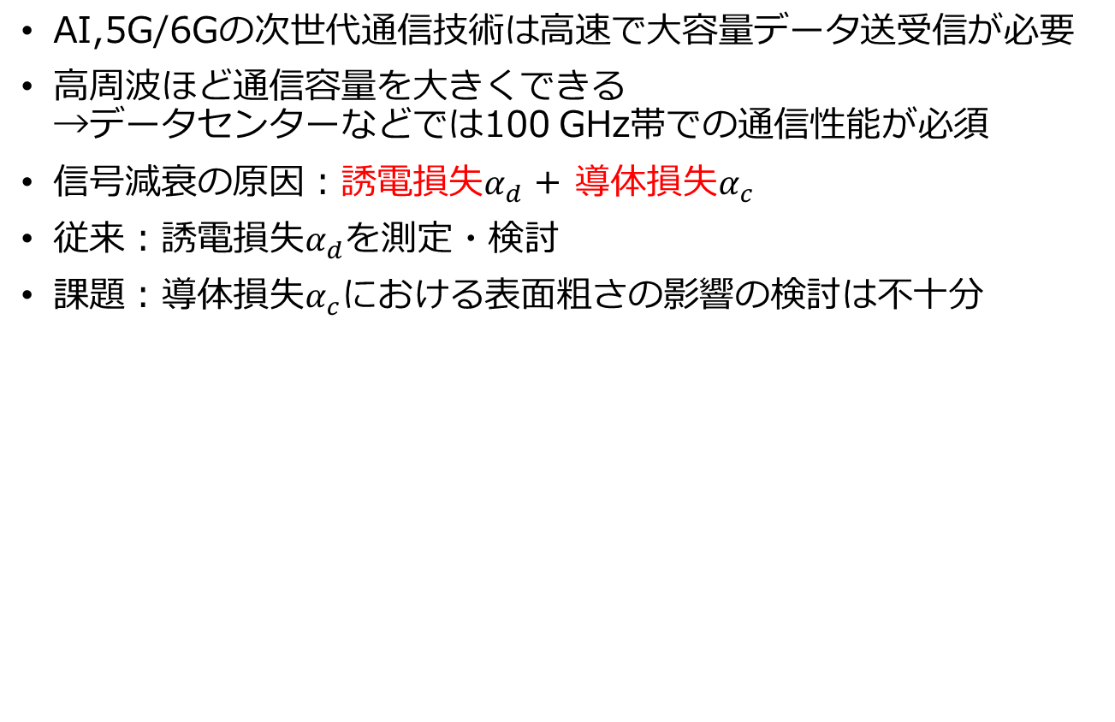
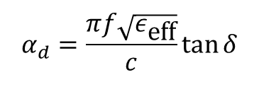
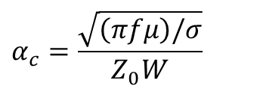
研究の背景
AI,5G/6Gの次世代通信技術は高速で大容量データ送受信が必要
高周波ほど通信容量を大きくできる →データセンターなどでは100 GHz帯での通信性能が必須
信号減衰の原因：誘電損失$α_{d}$ + 導体損失$α_{c}$
従来：誘電損失$α_{d}$を測定・検討
課題：導体損失$α_{c}$における表面粗さの影響の検討は不十分
$$α_{c}=\frac{\sqrt{\left(πfμ\right)/σ}}{Z_{0}W}$$
$$α_{d}=\frac{πf\sqrt{ε_{\text{eff}}}}{c}\tan{δ}$$
Notes:
AIや5G/6Gといった次世代通信技術では、膨大なデータを高速で送受信する必要があります。高周波ほど通信容量が大きくなり、多くの情報を処理できるため，特にデータセンターでは、100 GHz帯という高周波での通信性能が求められています。
しかし、周波数が高くなるほど信号減衰という課題が生じます。
信号減衰の原因は大きく2つあります。1つ目は誘電体基板の誘電損失αd、2つ目は配線の表皮効果による導体損失αcです。減衰定数はこの2つの和で表されます。
これまでの研究では主に，誘電損失について検討してきました。しかし、もう1つの重要な要因である導体損失、特に銅箔表面粗さの影響については、十分に検討されていません。

Slide 3
本研究の目的
目的
表面粗さによる電気伝導性への影響を明らかにする。
やったこと
BCDR法によるMEGTRON6の複素誘電率測定
BCDR法によるMEGTRON6の導電率測定
減衰定数の算出と表面粗さの影響評価
標準銅箔を使用
複素誘電率測定
実基板銅箔を使用
導電率測定
減衰定数算出
Notes:
本研究の目的は、この表面粗さの影響を評価することです。
測定の全体像をこちらのフローチャートで示します。BCDR法により標準銅箔による誘電率測定、実基板銅箔による導電率測定、そして減衰定数の算出という流れで行います。

Slide 4
測定対象の材料
基板名 | メーカ名 | 公称厚 | 用途
L-6504C2 (FR-4) | 東芝ケミカル | 0.3mm | 高耐久性、高熱伝導性、低価格であり、1GHz以下の帯域でよく使われる。
R-5775GH (MEGTRON6) | パナソニック | 0.3mm | 1GHz以上・高速通信向け高性能材料。
【MEGTRON6の特徴】
• 高周波用低損失基板材料
• 高速通信機器に使用
高性能基板の正確な特性評価が次世代通信技術に必要
このような基板の評価にはBCDR法が有効
Notes:
測定対象となる基盤にはこのようなものがあります。
今回の測定対象はMEGTRON6、パナソニック製の低損失基板材料です。厚さ0.3mm、1GHz以上の高速通信向けに開発されました。高周波通信では、このような基板の特性を正確に評価することが不可欠です。
こうした高周波域で低損失な材料の評価には、次で説明する共振法、特にBCDR法が向いています。

Slide 5
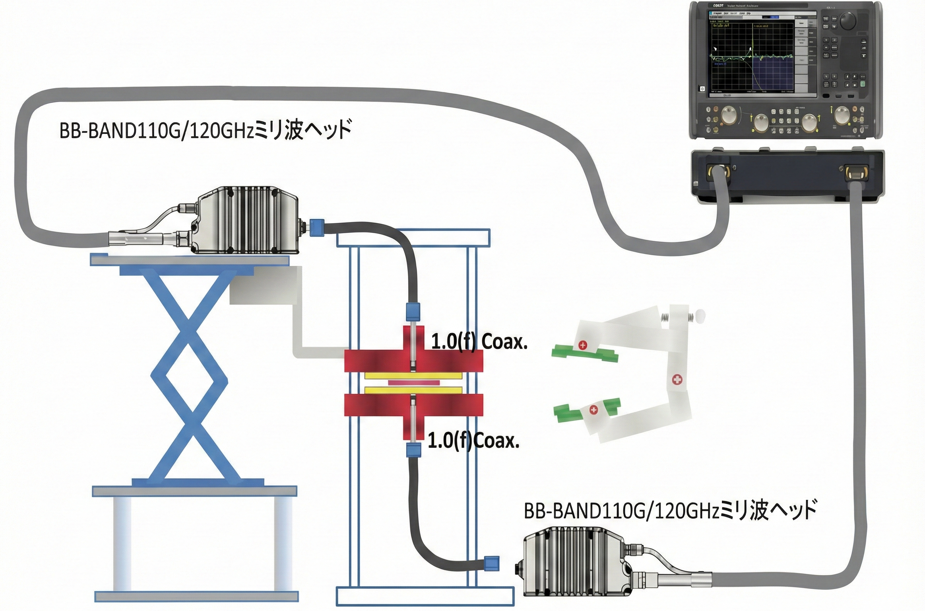
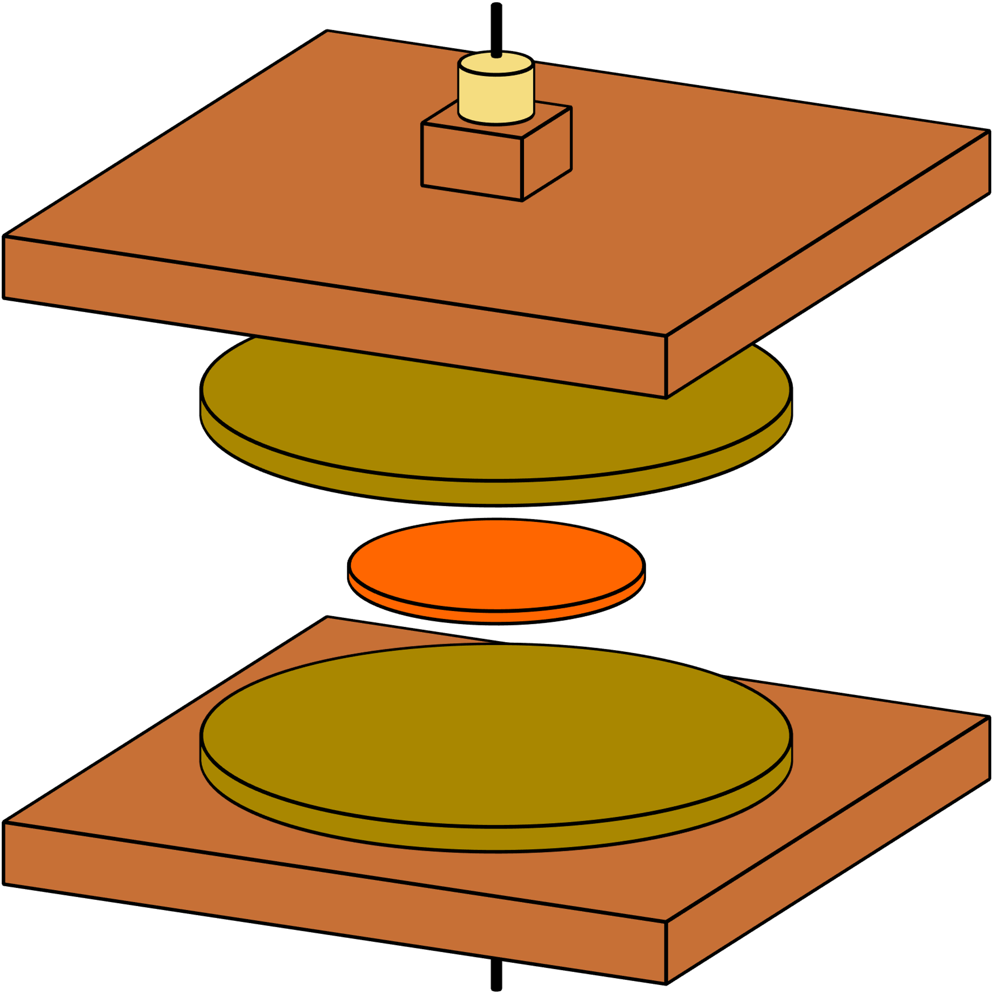
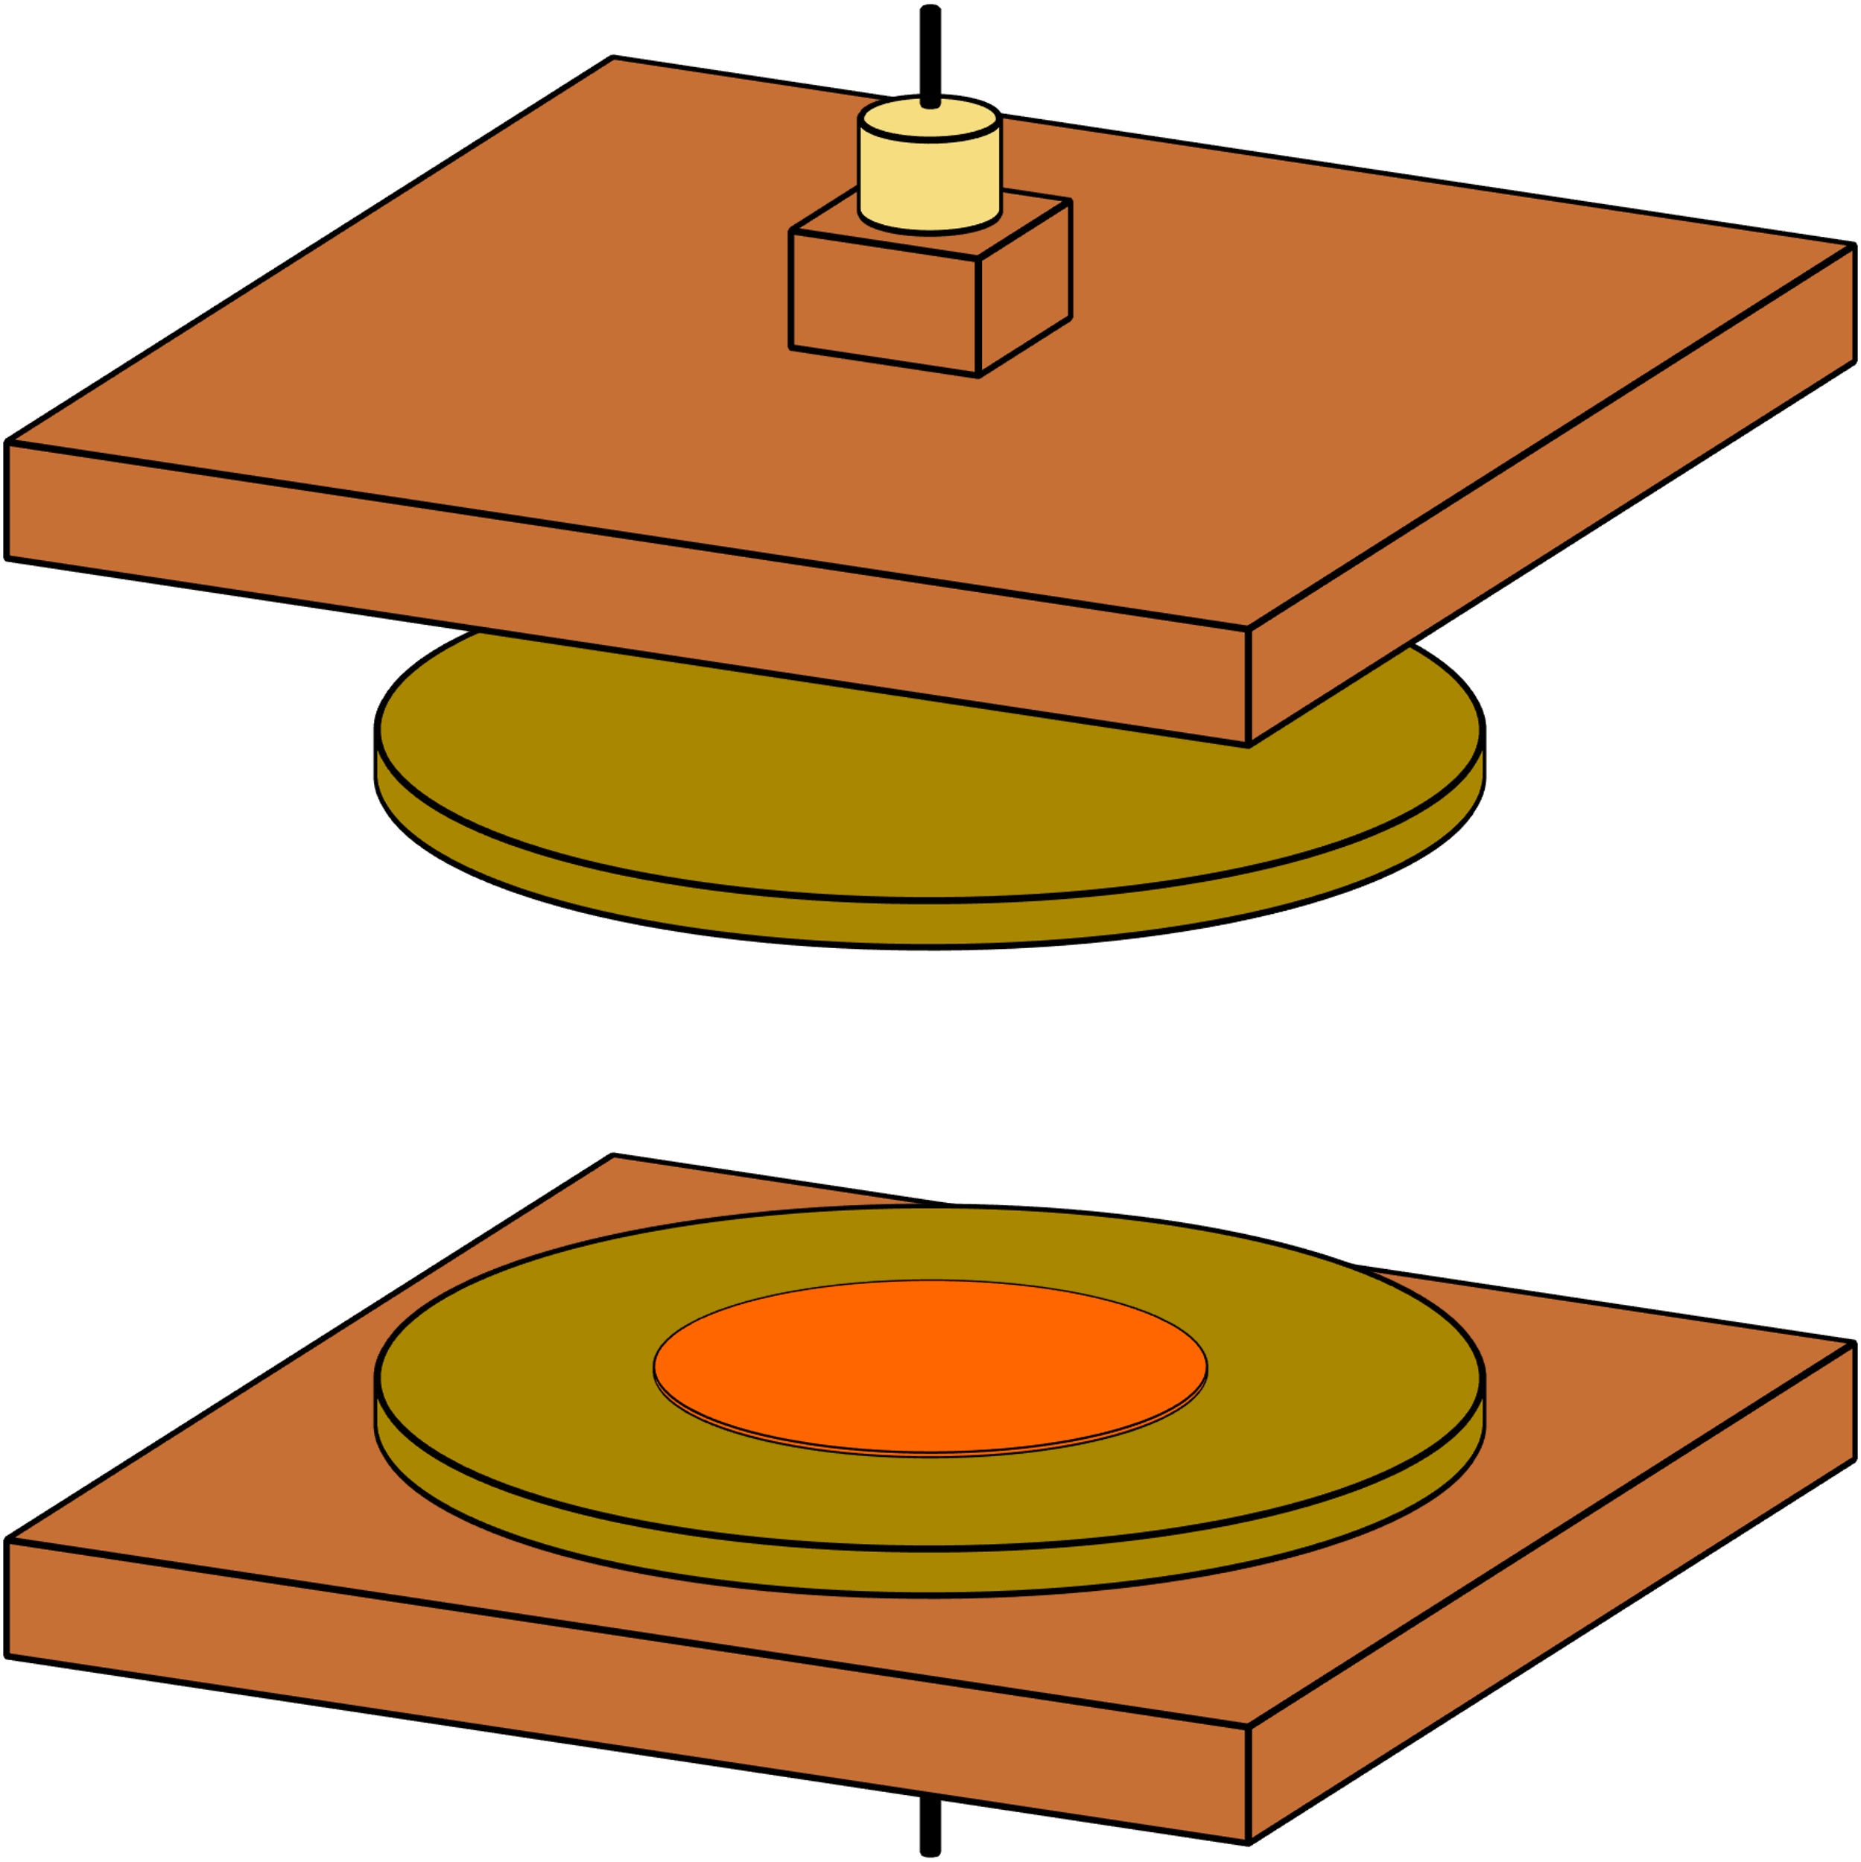
BCDR法による測定方法
BCDR法（平衡円板共振器法）
誘電体で銅板電極を挟み，圧着
RF信号入力
共振信号を測定
評価・計算
RF信号
同軸励振線
RF信号
銅電極
誘電体
銅箔電極
エッチング処理で銅箔 除去した基板 + 標準銅箔
→ 基板の複素誘電率を測定
実基板の銅箔を残した状態で測定 → ①の誘電率を基準に 実効導電率を算出
Notes:
ここから測定方法の詳細を説明します。
誘電体基板2枚の間に銅板電極を挿入し、上下から銅電極で圧着します。RF信号を入力すると共振信号が発生します。ベクトル・ネットワーク・アナライザで共振ピークを測定することで、材料特性を評価します。
具体的な測定手順は次の2段階です。
まず第一段階では、エッチング処理で銅箔を取り除いたMEGTRON6の間に標準銅箔を挿入します。この状態で共振ピークを測定することで、基板そのものの誘電率を求めます。
次に第二段階では、銅箔を残したままのMEGTRON6を測定します。第一段階で得た誘電率を基準として、実基板の導電率を算出します。
この2段階の測定により、表面粗さの影響を含めた実効導電率を正確に得ることができます。

Slide 6
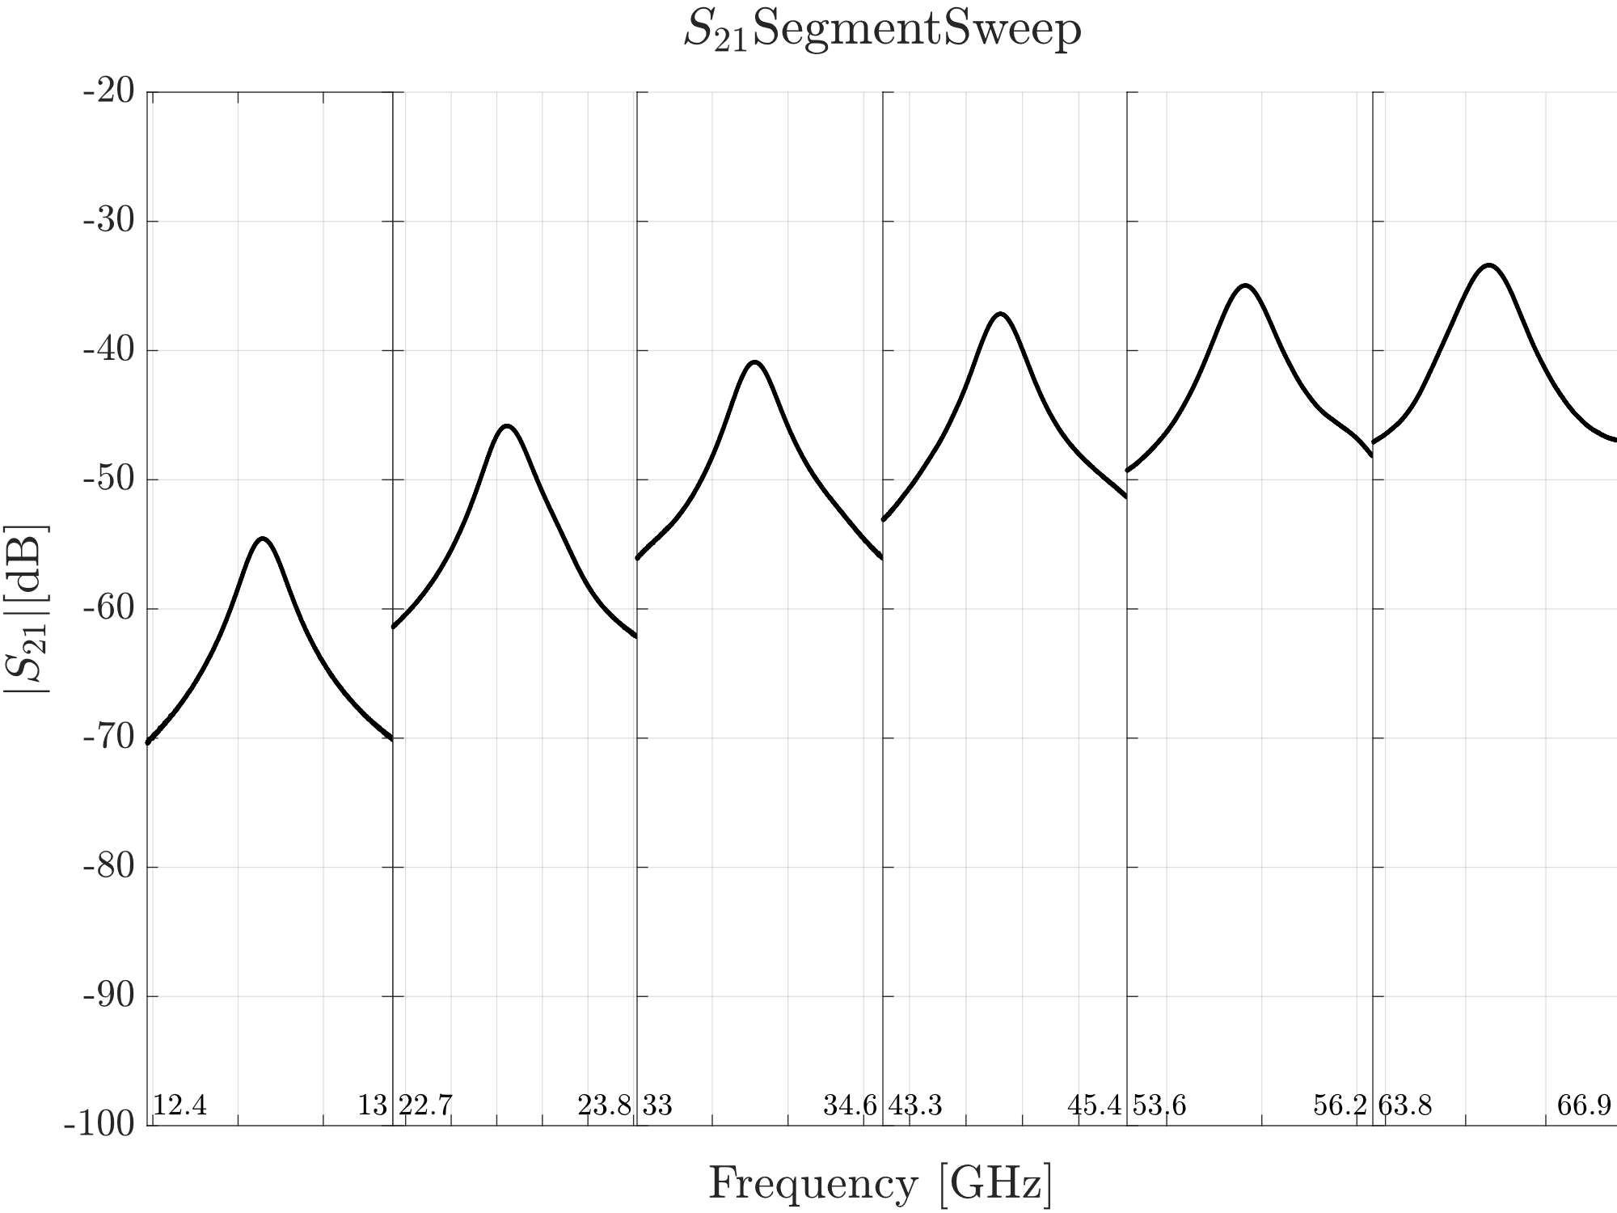
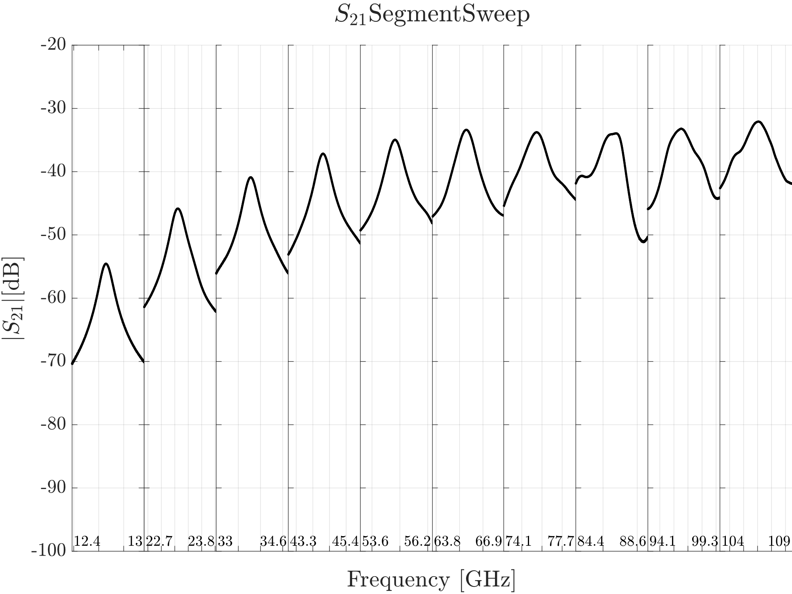
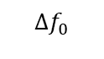
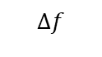
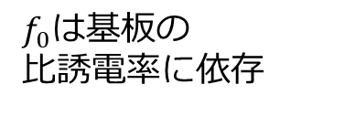
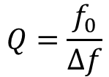
測定結果① Sパラメータ
$f_{0}$は基板の 比誘電率に依存
$$Q=\frac{f_{0}}{Δf}$$
$$Δf_{0}$$
この値が大きい ほど損失が小さい
$$Δf$$
この値を使って 複素誘電率を算出する
ピークが鋭く立ち形が崩れていない
→測定が正常に行われた
Notes:
ここから実験結果を示します。
Sパラメータの測定結果です。山状に盛り上がった部分が共振ピークで、この共振周波数は基板の比誘電率で決まります。
注目すべきはピークの鋭さです。これはQ値というパラメータで表され、基板の損失が小さいほど大きくなります。
共振ピークが鋭く立ち、形が崩れていません。良好なピークが得られており、測定は正常に行われています。

Slide 7
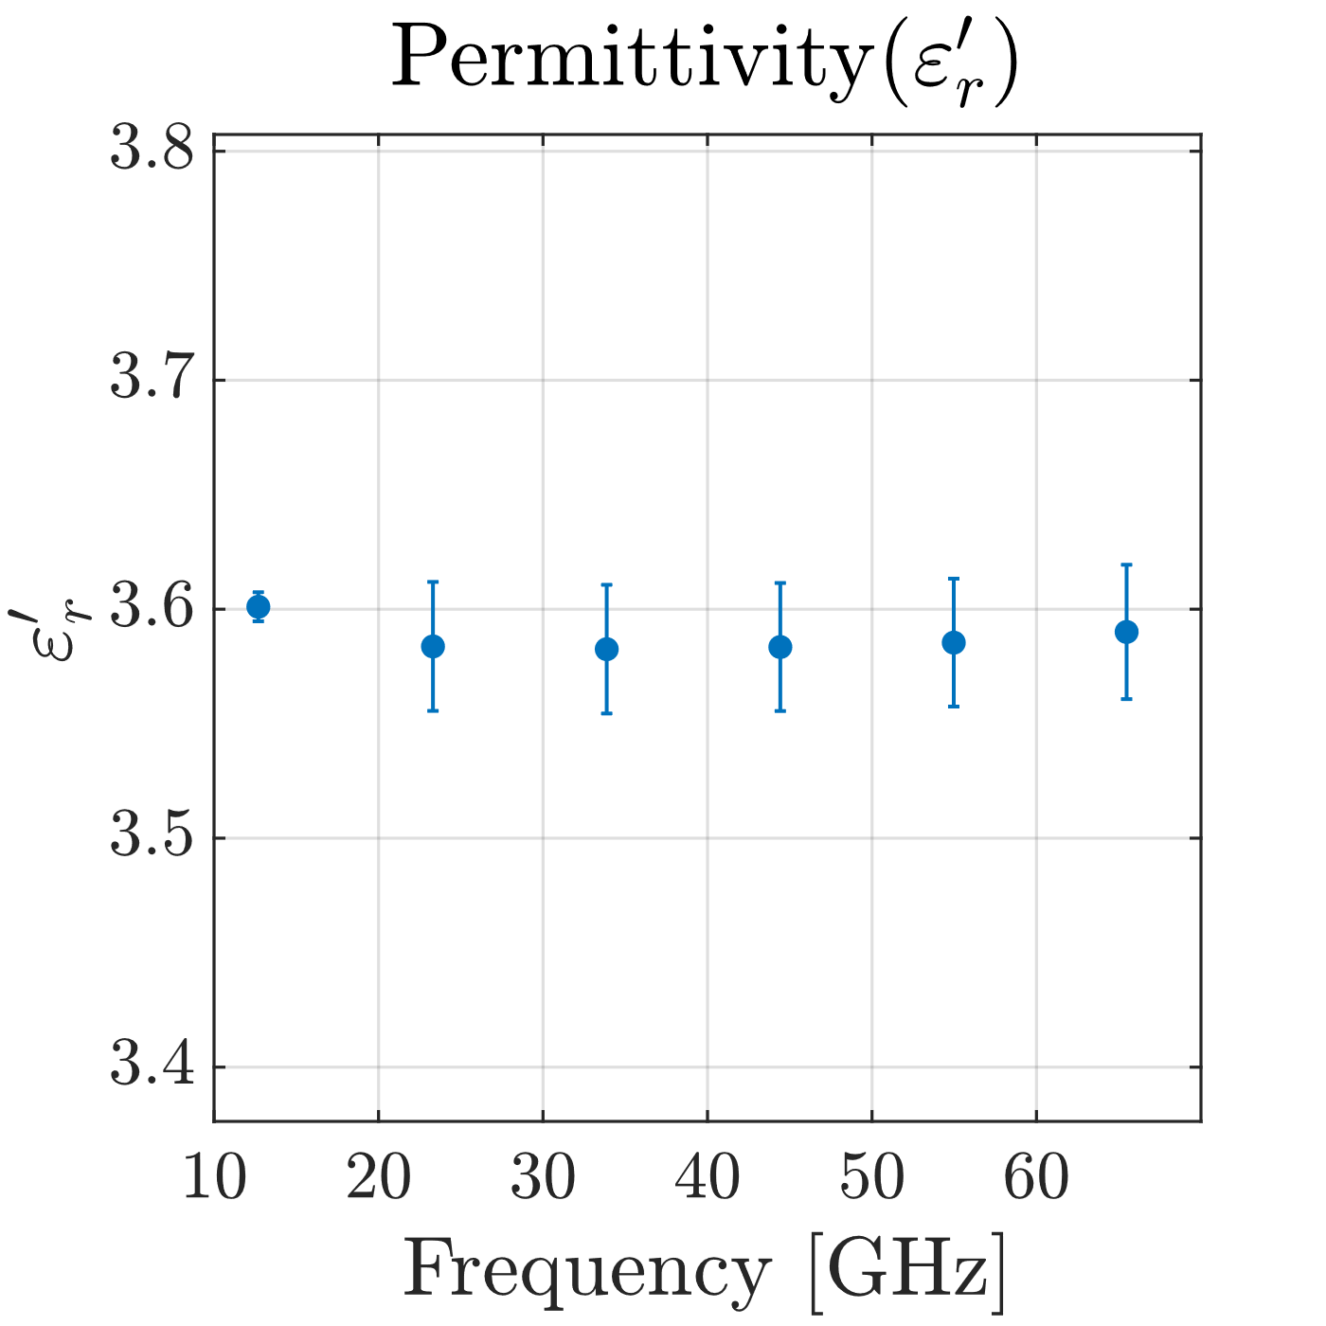
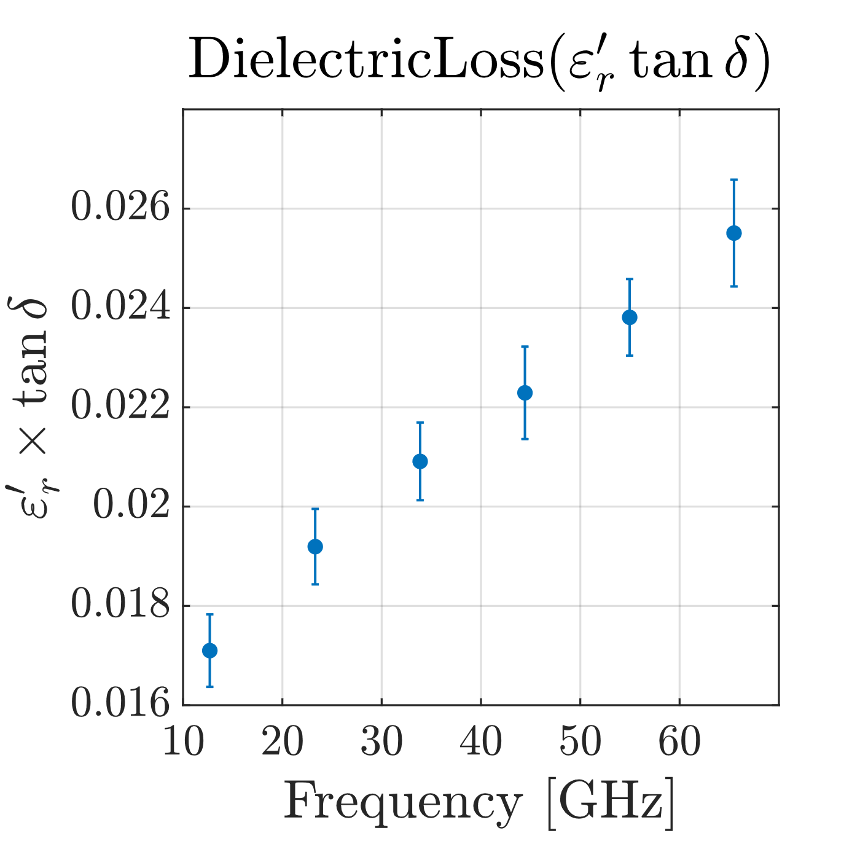
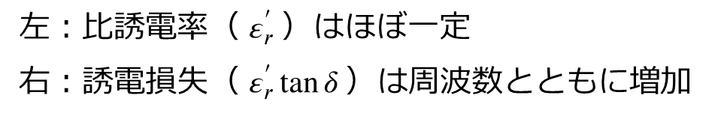
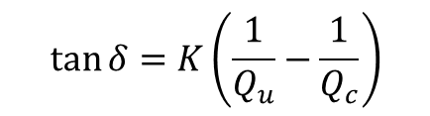
測定結果② 複素誘電率
SパラメータのQ値から算出
$$ε_{r}=ε_{r}^{′}(1−j\tan{δ})=ε_{r}^{′}−jε_{r}^{′}\tan{δ}=ε_{r}^{′}−jε_{r}^{′′}$$
左：比誘電率（ $ε_{r}^{′}$）はほぼ一定
右：誘電損失（ $ε_{r}^{′}\tan{δ}$）は周波数とともに増加
$$\tan{δ}=K\left(\frac{1}{Q_{u}}−\frac{1}{Q_{c}}\right)$$
Notes:
次に複素誘電率の測定結果です。
Sパラメータから共振ピークのQ値を用いて誘電損失を算出しました。
左のグラフは比誘電率εr'で、測定周波数域でほぼ一定です。
右のグラフは誘電損失の周波数特性です。
誘電損失は周波数の上昇とともに増加しています。高周波になるほど材料内部での損失が大きくなります。これが1つ目の損失、誘電損失になります。

Slide 8
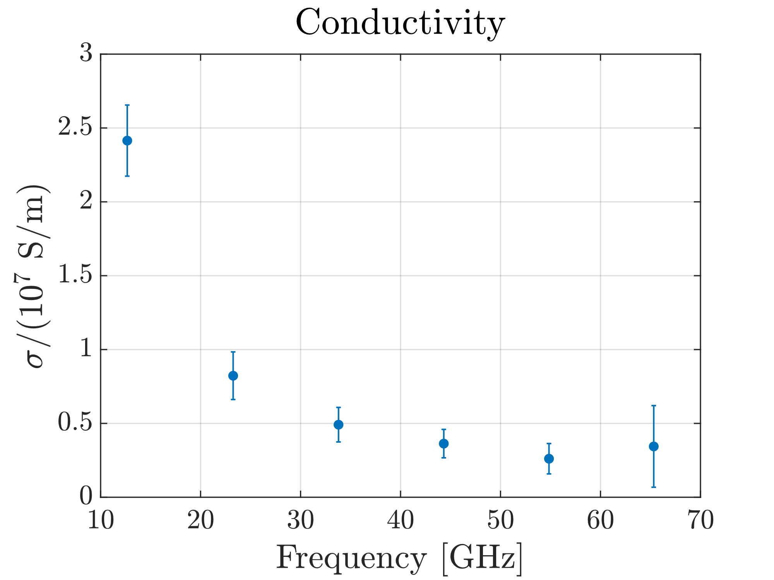
測定結果③ 実効導電率
周波数が高くなるほど実効導電率が低下
→ 表皮深さの減少と表面粗さの影響
Notes:
次に、導電率の測定結果です。
このグラフは表面粗さによる損失を含んだ実効導電率を示しています。重要な点は、周波数が高くなるほど実効導電率が低下していることです。
原因は表皮深さが減少することです。高周波では電流が導体表面の浅い部分にのみ流れるため、表面粗さの影響を強く受けます。
これが2つ目の損失、導体損失になります。

Slide 9
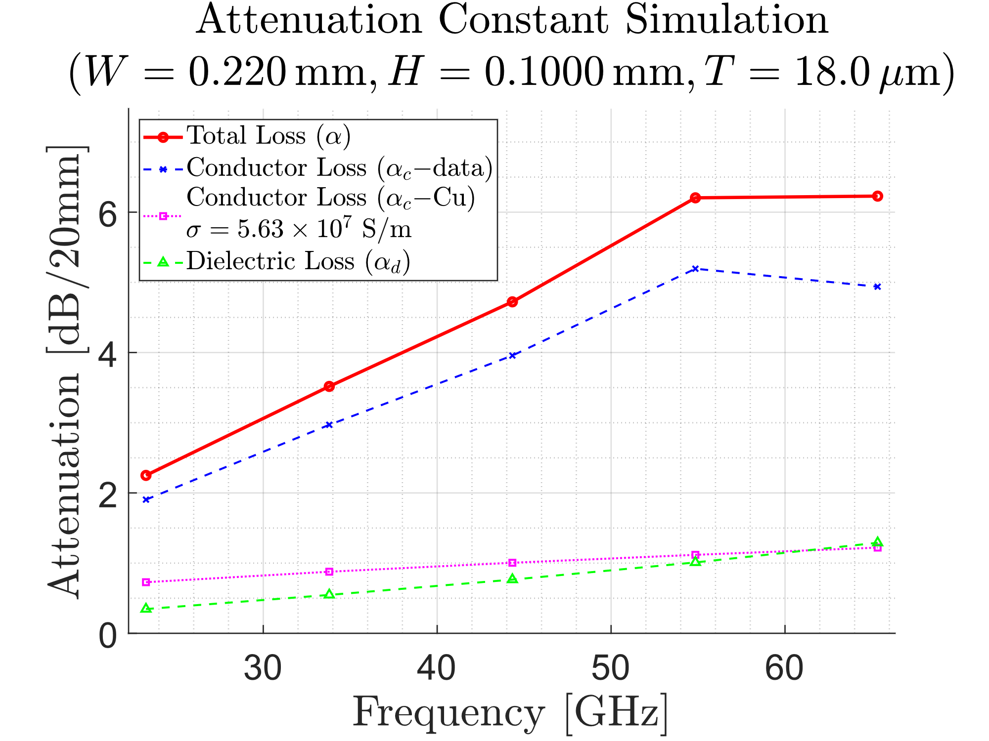
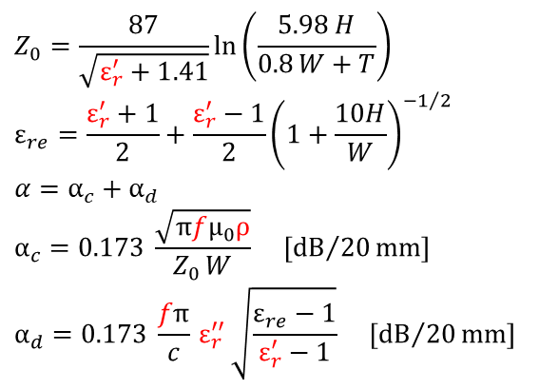
減衰定数の算出結果
このような式で実験結果を減衰定数に反映
$$Z_{0}=\frac{87}{\sqrt{ε_{r}^{′}+1.41}}\ln\left(\frac{5.98 H}{0.8 W+T}\right)$$
$$ε_{re}=\frac{ε_{r}^{′}+1}{2}+\frac{ε_{r}^{′}−1}{2}{\left(1+\frac{10H}{W}\right)}^{−1/2}$$
$$α=α_{c}+α_{d}$$
$$α_{c}=0.173 \frac{\sqrt{πfμ_{0}ρ}}{Z_{0} W} \left[{\text{dB}}/{20}\text{mm}\right]$$
$$α_{d}=0.173 \frac{fπ}{c} ε_{r}^{′′} \sqrt{\frac{ε_{re}−1}{ε_{r}^{′}−1}} \left[{\text{dB}}/{20}\text{mm}\right]$$
・実効導電率使用時に損失が大きい
・表面粗さを考慮しない従来モデルが 高周波での導体損失を過小評価している 可能性
Notes:
誘電損失と導体損失を合わせた減衰定数の算出結果です。
青い点線が本研究で測定した実効導電率を用いた導体損失、ピンクの点線が従来の理想的な導電率を仮定した場合の導体損失です。
高周波域では両者の差が非常に大きくなっており、従来モデルの数倍もの導体損失を示しています。
これは、従来手法では表面粗さを考慮していないため、高周波領域の導体損失を過小評価している可能性を示しています。

Slide 10
まとめ
成果
- BCDRでMEGTRON6の実効導電率を広帯域測定
- その値から減衰定数を算出
- 高周波域では従来の理想導電率モデルより導体損失が数倍大きく乖離
課題と次ステップ
- 表面粗さで実効導電率が下がることは実測で確認
- 実際の信号減衰へどれだけ効くかをFDTD解析で検証する
Notes:
本研究では、BCDR法を用いてMEGTRON6基板の実効導電率を広帯域で測定し、表面粗さの影響を検証しました。
特に高周波域では、実効導電率が大幅に低下し、従来の理想的な導電率を仮定したモデルと比べて数倍もの導体損失の差が生じることを確認しました。
表面粗さは高周波ほど無視できない要因であり、精密な基板特性評価には必須の検討項目です。
今後はFDTD解析により、この測定結果が実際の信号減衰にどう影響するかをシミュレーションで評価します。
ご聴講ありがとうございました。

Slide 11
銅電極
誘電体
銅箔
プロセス(1)
プロセス(2)

Slide 12

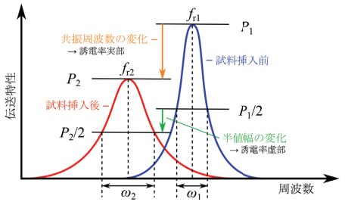
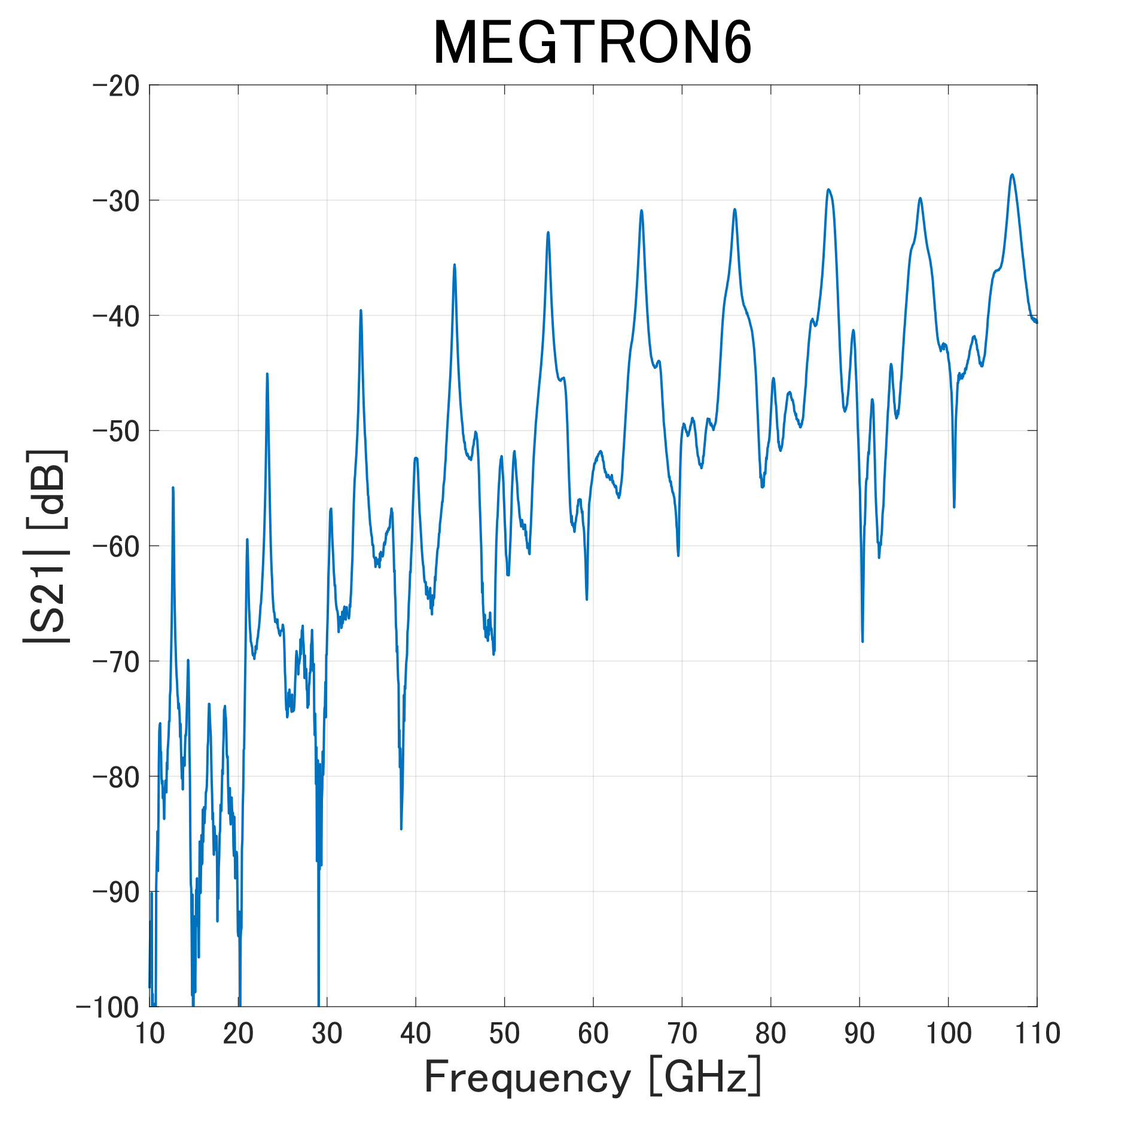
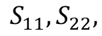
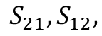
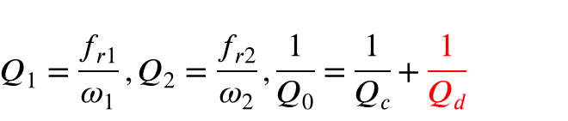
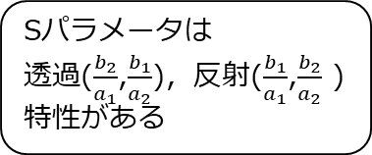
平衡形円板共振器の測定原理
平衡円板共振器法
共振周波数𝑓_{𝑟}と信号の共振の鋭さの程度を表すQ値を測定
Q値が高い（ピークが高くて細い）ほど損失が小さい
$$Q_{1}=\frac{f_{r1}}{ω_{1}},Q_{2}=\frac{f_{r2}}{ω_{2}}, \frac{1}{Q_{0}}=\frac{1}{Q_{c}}+\frac{1}{Q_{d}}$$
a1
b1
円板電極
試料 例:標準銅円板
誘電体 例:FR4
誘電体と試料を
電極で挟む
b2
a2
電極に高周波信号を 印加する
Sパラメータを計算
Sパラメータは 透過($\frac{b_{2}}{a_{1}}$,$\frac{b_{1}}{a_{2}}$)，反射($\frac{b_{1}}{a_{1}}$,$\frac{b_{2}}{a_{2}}$ ) 特性がある
$$S_{21},S_{12},$$
$$S_{11},S_{22},$$
共振周波数，Q値から 誘電率，導電率を算出
Notes:
BCDR法の測定原理について説明します。 BCDRとは「平衡円板共振器」のことです。 構造はこのようになっています。 この図のように、測定したい基板を円盤電極で挟み込みます。 一方の電極から高周波信号を入力し、基板を透過してきた信号をもう一方の電極で測定します。周波数を変動させ，その際の電力比を周波数ごとに評価します。
この透過特性が、Sパラメータの一つであるS21です。
右下のグラフが、S21の例です。特定の周波数で鋭いピークが現れます。この周波数を「共振周波数」と呼びます。このピークの鋭さを表す指標が「Q値」です。Q値が高い、つまりピークが鋭いほど、その材料の損失が小さいことを意味します。
Q値は導体損失によるものと，誘電損失によるものがあります。
BCDR法では、この共振周波数とQ値を精密に測定することで、材料の誘電率や導電率を算出します。

Slide 13
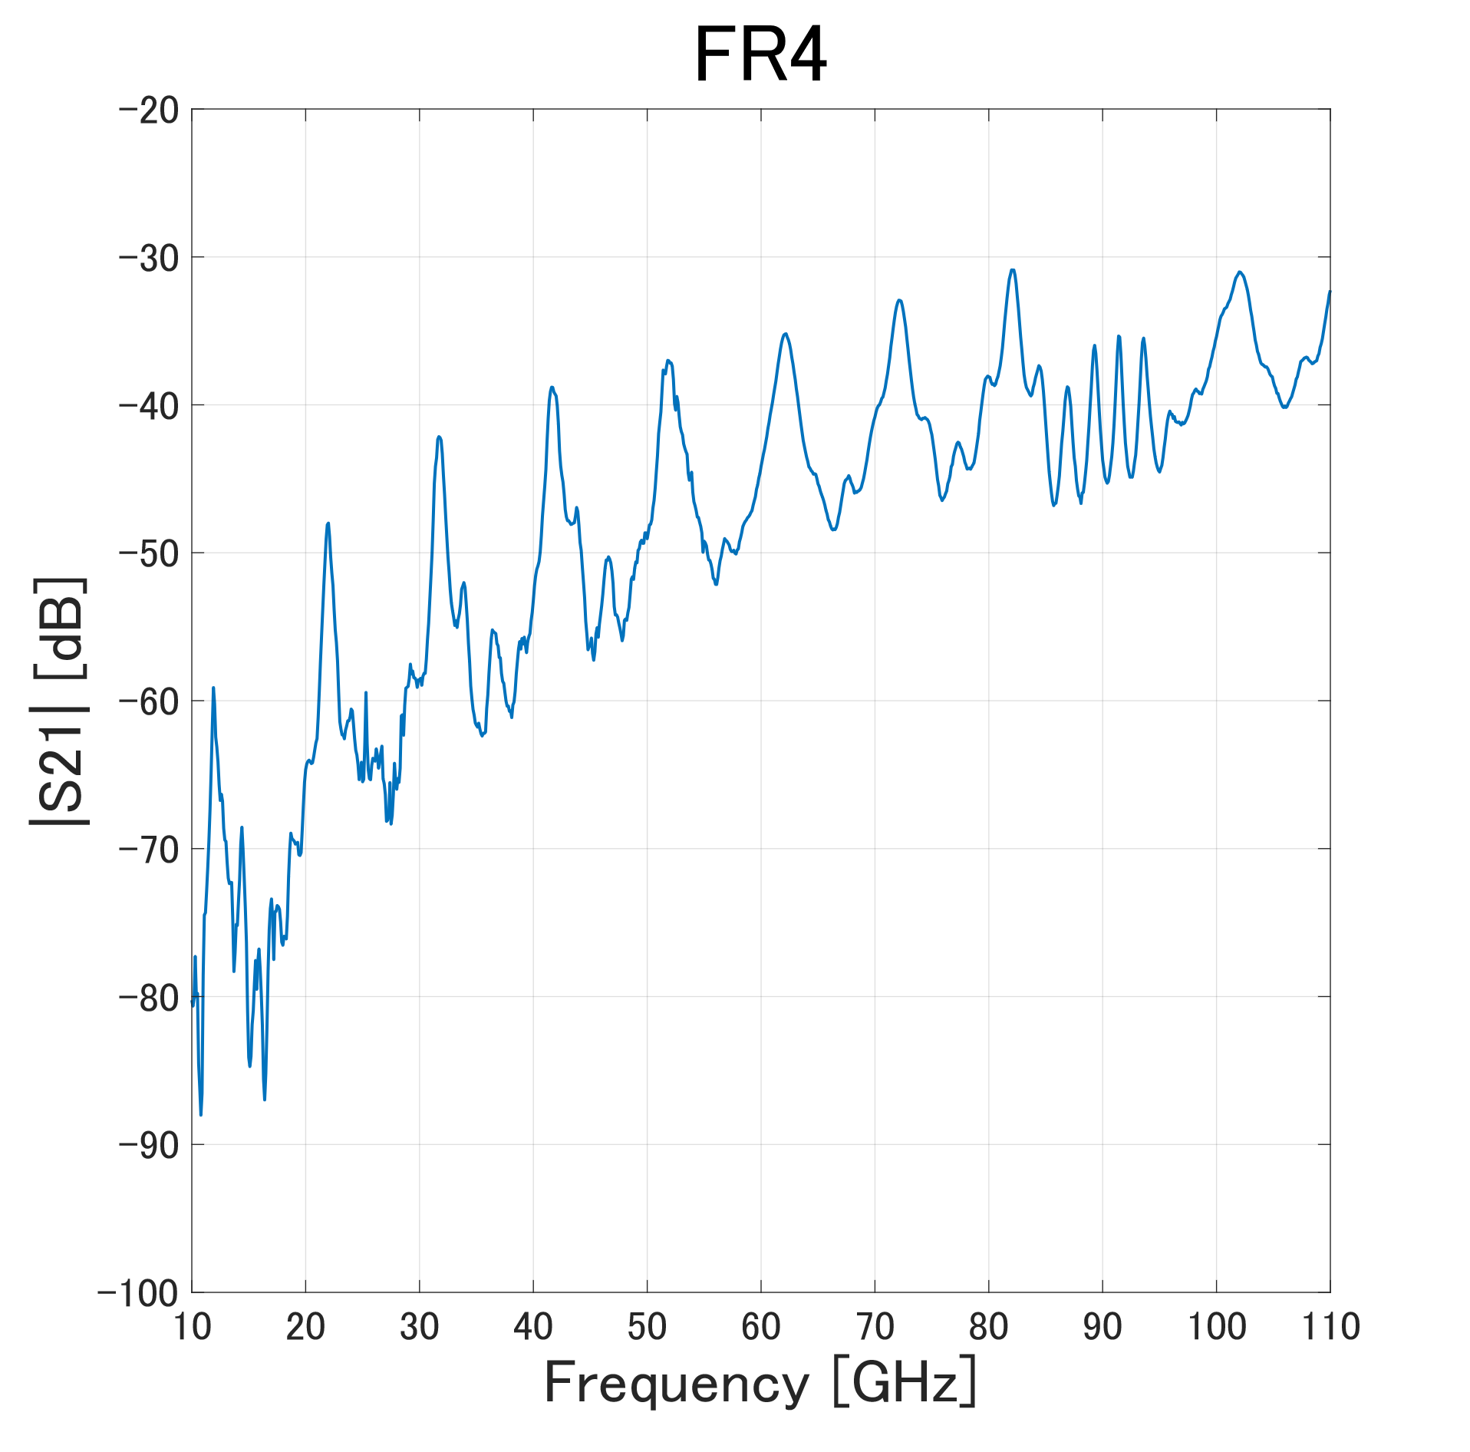
Sパラメータ
FR4→損失高，ばらつき多，鋭くないので損失が大きい
MEGTRON→損失低，ばらつき少，鋭いので損失が小さい
Notes:
こちらが、実際に測定したS21の透過特性です。左がFR-4、右がMEGTRON6の結果です。 MEGTRON6のピークはFR-4に比べて鋭いことがわかります。
ここからMEGTRON6の方が損失が小さいことがわかります。
また、この赤丸で囲んだ高周波の部分については、ピークの形が崩れており、今回の誘電率の計算から除外しました。

Slide 14
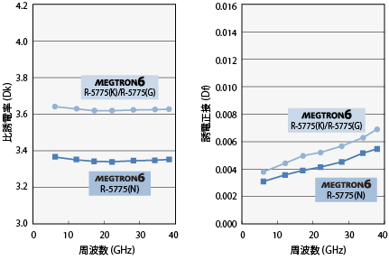
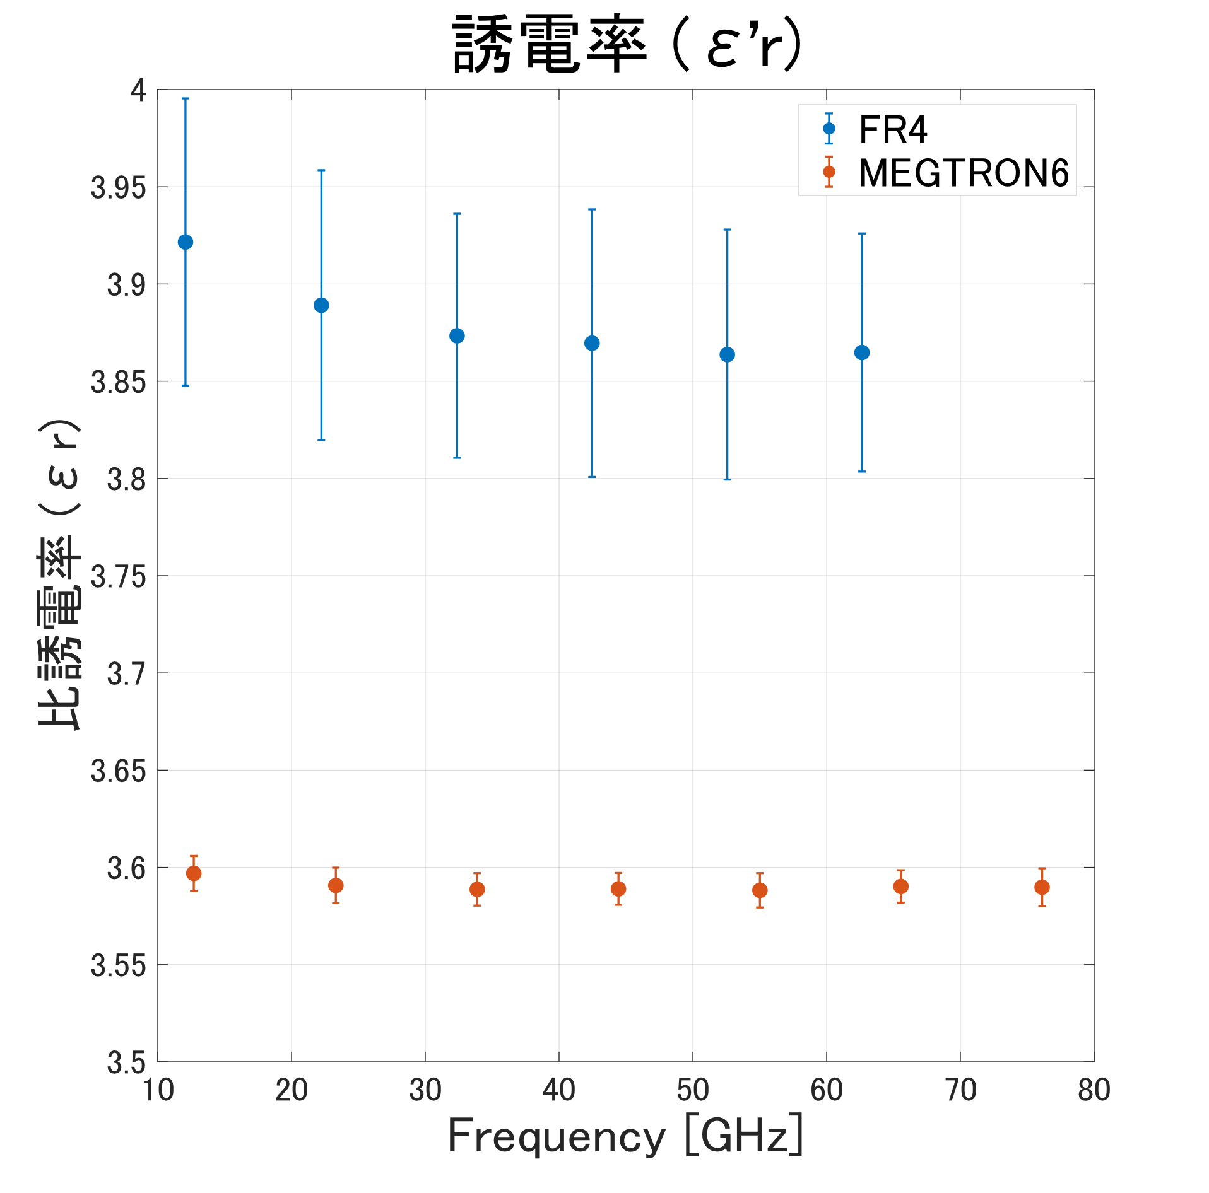
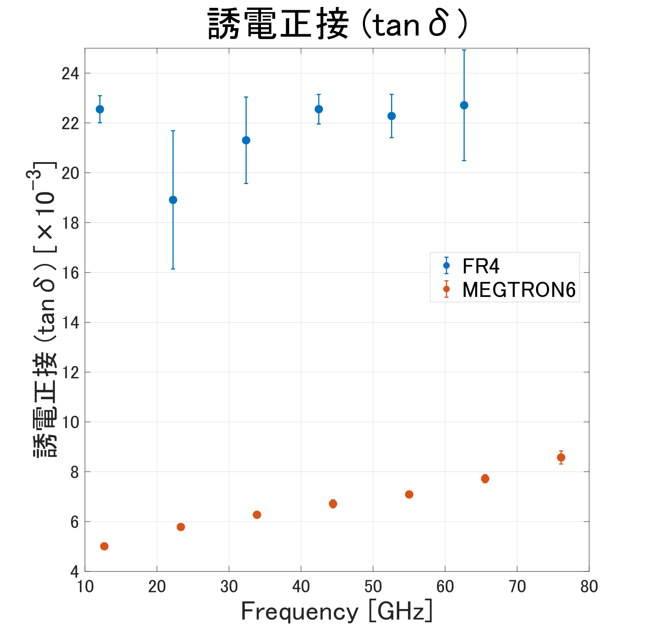
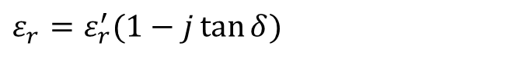
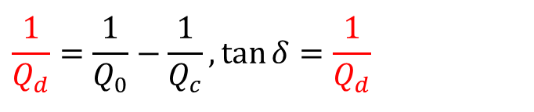
誘電損失
FR4：6回 MEGTRON6：４回
$$ε_{r}=ε_{r}^{′}(1−j\tan{δ})$$
FR4→損失高，ばらつき多
MEGTRON→損失低，ばらつき少
$$\frac{1}{Q_{d}}=\frac{1}{Q_{0}}−\frac{1}{Q_{c}},\tan{δ}=\frac{1}{Q_{d}}$$
Notes:
こちらは、Sパラメータの測定結果から算出した基板材料の誘電特性を示すグラフです。 左が比誘電率（ε'r）、右が誘電正接（tanδ）で、青がFR-4、赤がMEGTRON6です。 測定はFR-4で6回、MEGTRON6で4回行い、平均値と、測定のばらつきを示すエラーバーを表示しています。エラーバーが短いほど測定の信頼性や再現性が高いことを意味します。 横軸は周波数です。
今回はこのQcがわかっている試料を使ったので，Qdから誘電正接を算出することができました。
まず、左の比誘電率をご覧ください。これは材料が電場に応答してどれだけ分極しやすいかを示す値で、主に信号の伝搬速度を決定します。値が大きいほど信号は遅くなります。これは直接的なエネルギー損失を示す指標ではありません。 今回の結果では、両材料に大きな差はありませんが、MEGTRON6の方がやや低く、エラーバーも短く、安定した特性を示しています。
次に、右の誘電正接をご覧ください。これは、信号エネルギーが熱として失われる誘電損失の大きさを示す指標です。 結果は、MEGTRON6は全周波数帯でFR-4より低く、低損失かつ高品質な伝送特性を持っています。 FR-4は高い損失値を維持したままほぼ一定ですが、MEGTRON6は非常に低い値を保ちながら、周波数が高くなるとわずかに増加する傾向があります。
エラーバーに注目すると、MEGTRON6はばらつきが小さく、再現性の高い測定結果が得られています。 以上から、MEGTRON6は広い周波数帯域で安定した低損失特性を示す、高周波用途に適した基板材料であることが定量的に確認できました。

Slide 15
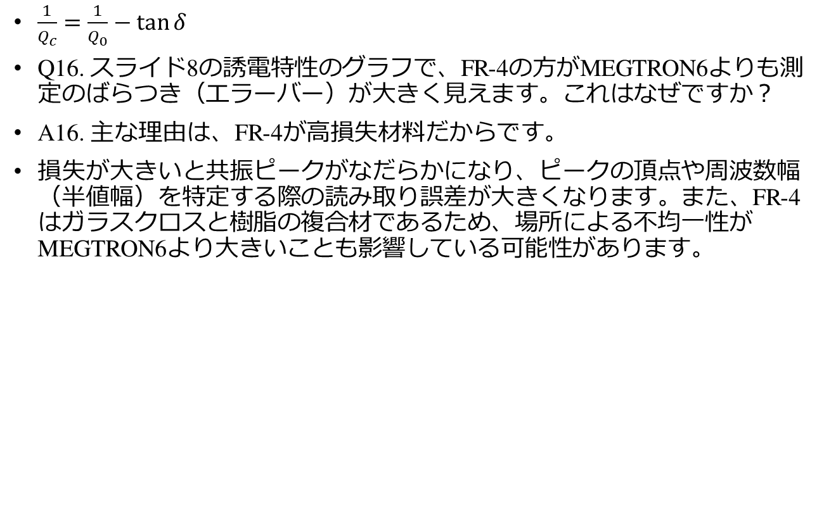
$\frac{1}{Q_{c}}=\frac{1}{Q_{0}}−\tan{δ}$
Q16. スライド8の誘電特性のグラフで、FR-4の方がMEGTRON6よりも測定のばらつき（エラーバー）が大きく見えます。これはなぜですか？
A16. 主な理由は、FR-4が高損失材料だからです。
損失が大きいと共振ピークがなだらかになり、ピークの頂点や周波数幅（半値幅）を特定する際の読み取り誤差が大きくなります。また、FR-4はガラスクロスと樹脂の複合材であるため、場所による不均一性がMEGTRON6より大きいことも影響している可能性があります。

Slide 16
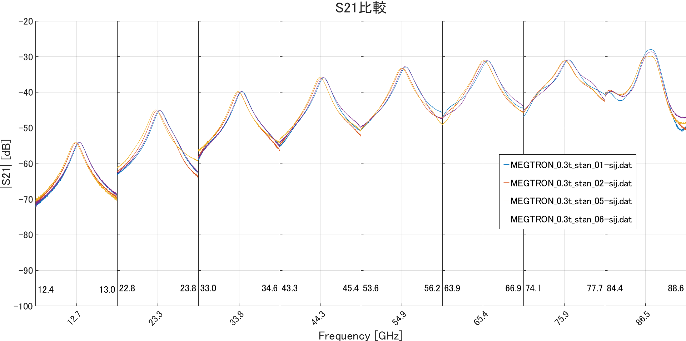
MEGTRON6 基板での測定（セグメントスイープ）
Notes:
次は、帯域を細かく分けて測定したセグメントスイープの結果です。こちらでは、より安定したピークが得られており、再現性のある測定ができていることが分かります。

Slide 18
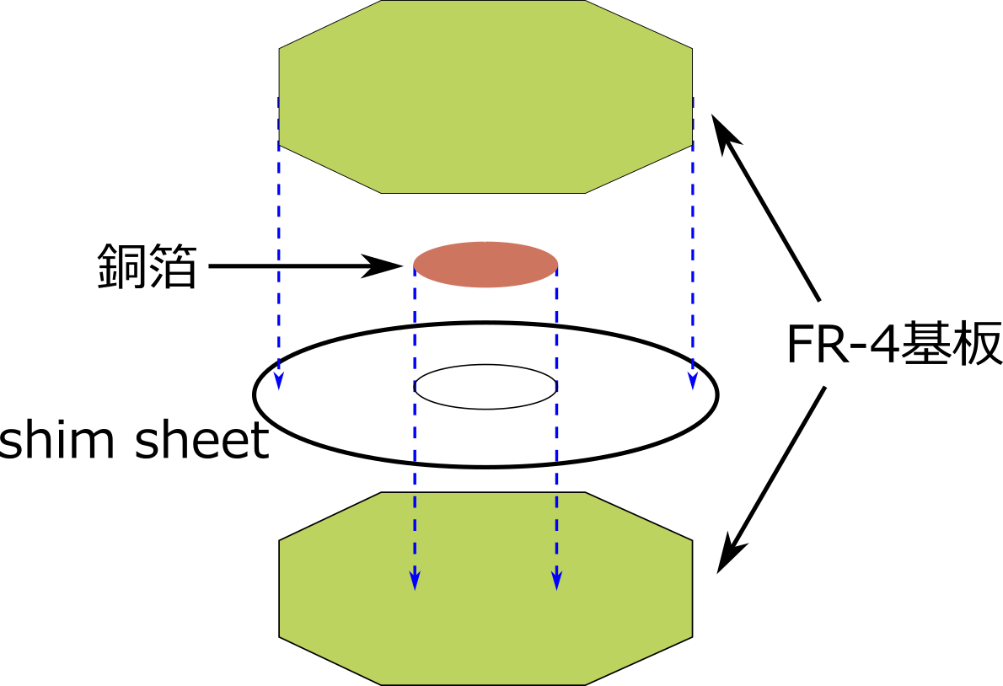


実験手順
試料の用意
標準銅箔（特性既知）
銅箔すべてを化学除去した基板
銅箔を円板状に残した基板
標準銅箔で Sパラメータを測定
Sパラメータから Q値を算出
標準銅箔の既知の 導体損失を引く
基板自体の
誘電損失を引く
銅箔を残した基板の Sパラメータを測定
基板自体の
誘電損失を算出
$$\frac{1}{Q}=\frac{1}{Q_{c}}+\frac{1}{Q_{d}}$$
導体損失を求める
$$\frac{1}{Q_{d}}=\tan{δ}$$
Notes:
まず試料を用意します。次に標準銅箔と基板でSパラメータを測定します。そこから標準銅箔の特性から求めた導体損失を引き，基板自体の誘電損失を算出します。
その誘電率を使って導電率を求めます。今回はこのチャートの基盤自体の誘電損失を算出するところまで行いました。

Slide 19
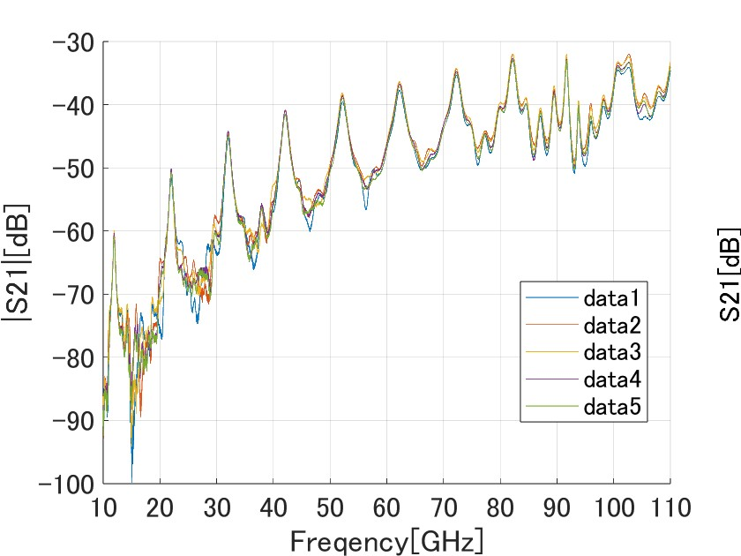
FR-4での共振ピーク
70GHz以上で共振ピークが崩れ始める
Notes:
これはFR-4基板で、VNAで観測された透過特性（S21）のグラフです。
ご覧の通り、70GHz以下の周波数帯では、共振ピークが崩れず確認できています。
しかし、スライドの赤丸で囲んだ70GHzを超える高周波領域になると、ピークの形状が崩れます。
そのため，70GHz以上の共振ピークから計算した誘電率，誘電正接は今回の結果からは除外します。

Slide 20
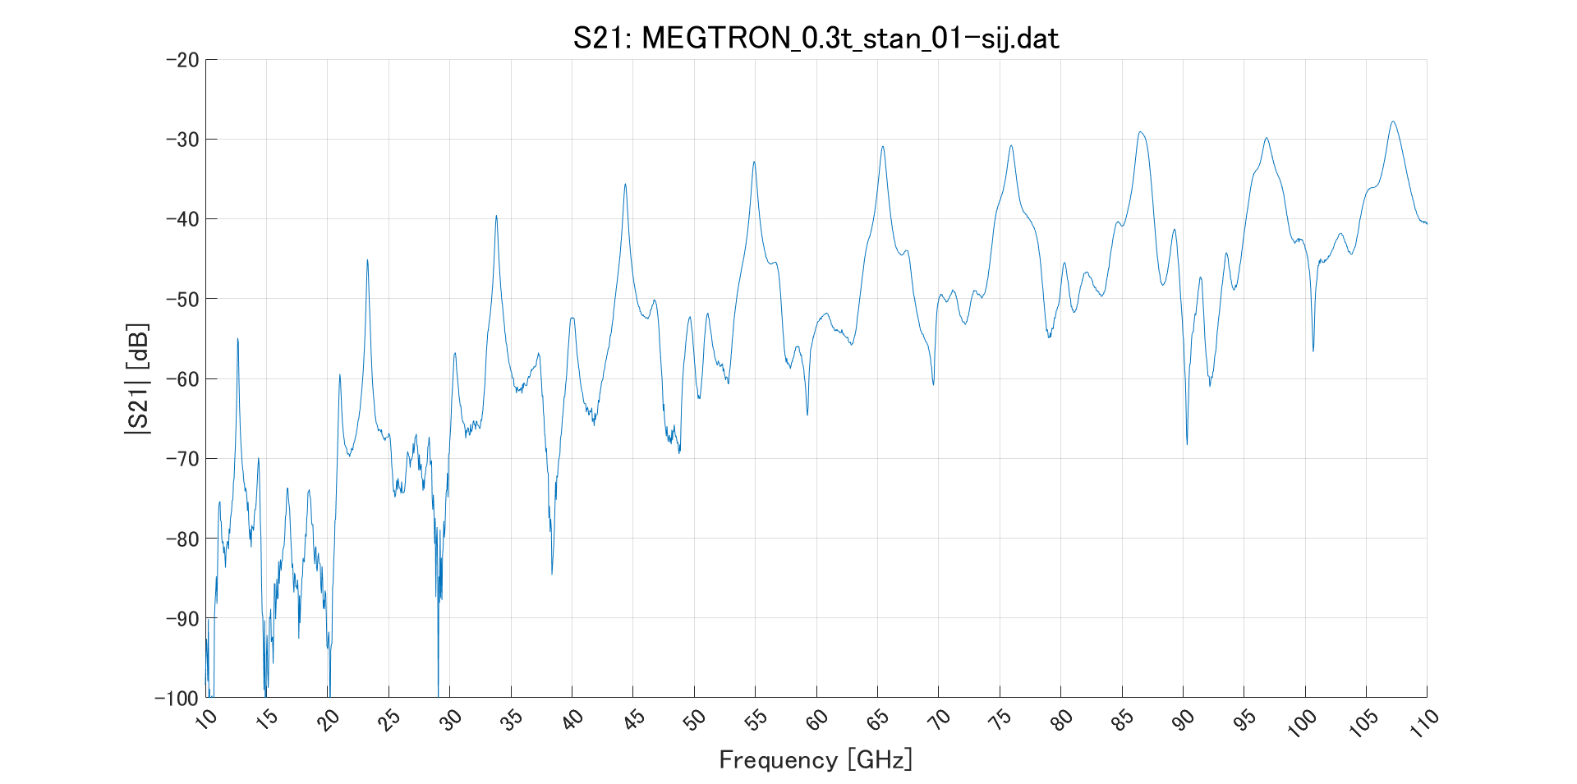
MEGTRON6 基板での測定（フルバンドスイープ）
Notes:
MEGTRON6基板を用いたSパラメータ測定の結果です。
80GHz帯でも共振ピークがある程度確認できており、FR-4では困難だった高周波領域でも測定が可能になっています。
しかし80 GHz より上の共振ピークが崩れているので，ここから計算した誘電率，誘電正接は今回の結果からは除外します。

Slide 21
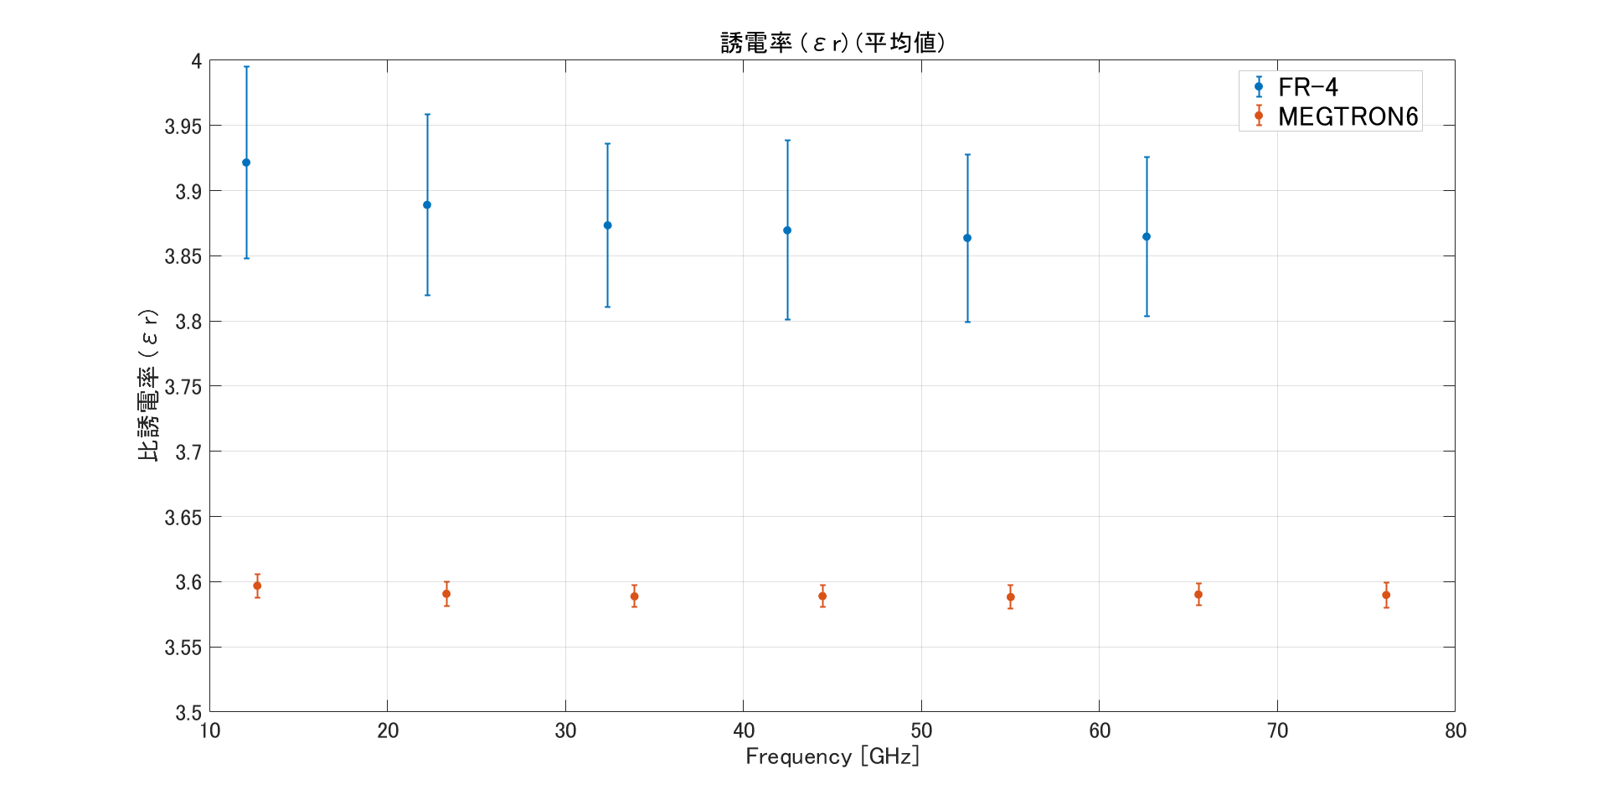
誘電率
Notes:
こちらはVNAで測定したデータから誘電率を求めたものです。そして，それを複数回行ったものの平均を求めて，そのばらつきを併記したものです，
FR4のほうがばらつきが大きく，誘電率も高くなりました。

Slide 22
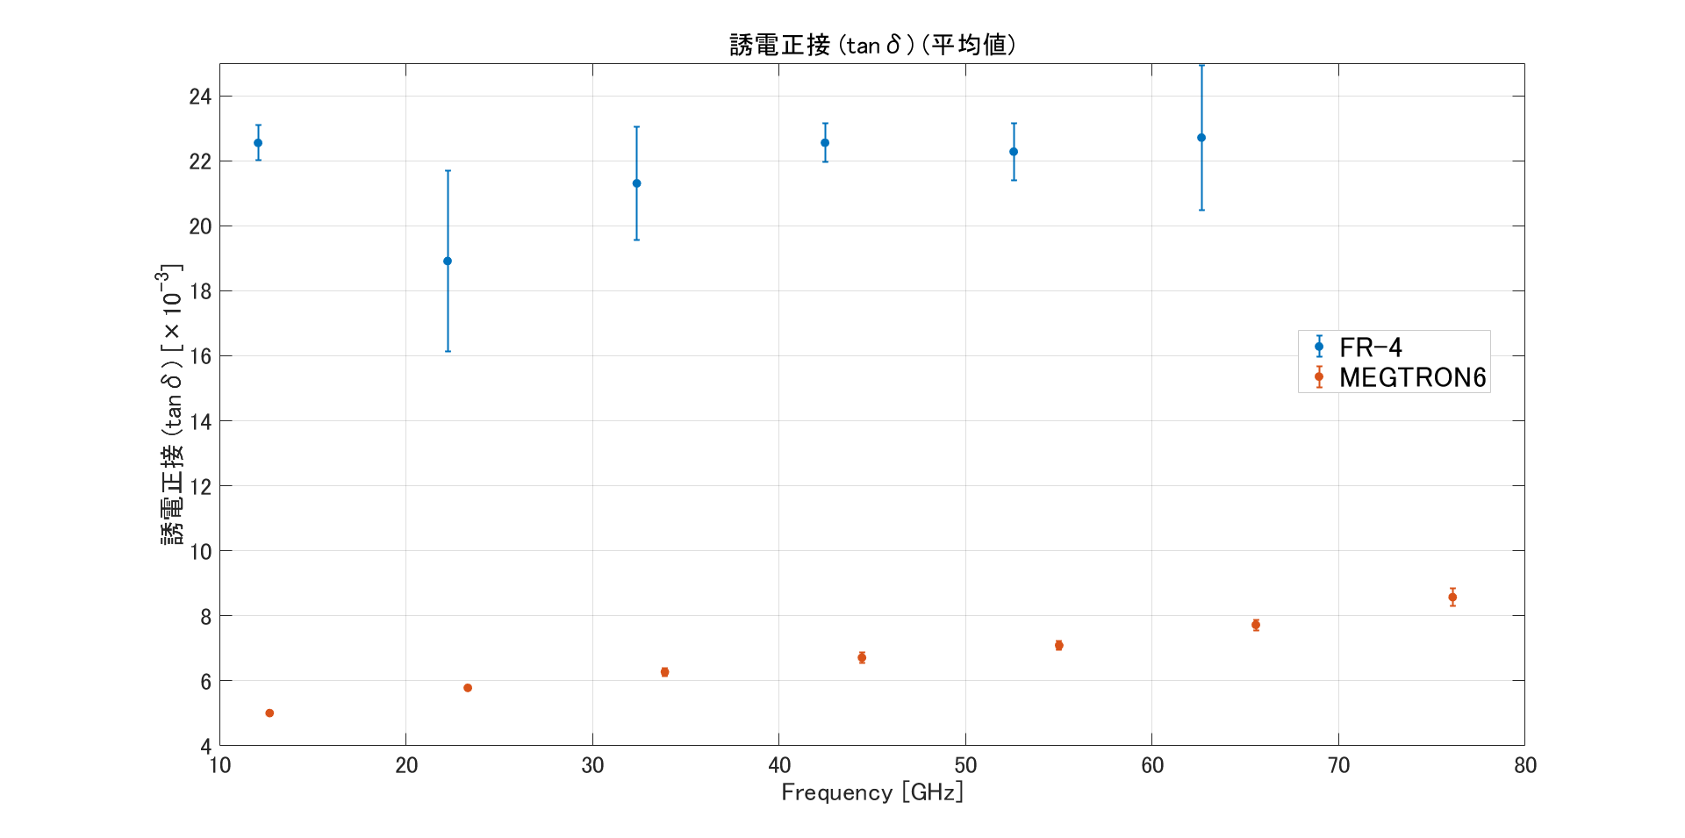
誘電正接
Notes:
こちらは同じように誘電正接の結果をまとめたものです。
こちらもメグトロン基板のほうが損失が低く，ばらつきも少ないです。
今回の結果は先行研究で求めているデータとある程度おなじになったので実測はうまくいったと言えます。

Slide 23
試料作製手順
円板状（または角を切り落とした八角形）の銅箔付き誘電体を3枚用意する
1枚は中心にΦ15mmのシールを貼り、銅箔円板を残してエッチングする（銅箔保護）
残り2枚は銅箔を除去するようにエッチングする（銅箔なし）
50mm
15ｍｍ
15ｍｍ
エッチング
銅箔
誘電体

Slide 24
エッチングの要点（安全）
温度管理：約40〜42°Cで行うと安定します。
換気とPPE：換気、耐薬品手袋、ゴーグル、ラボコートを必ず着用。
廃液処理：下水に流さず、所属機関の手順で処分。
作業台や床の保護：新聞紙やビニールシートを敷き、薬品で周囲を汚さないようにする。

Slide 25
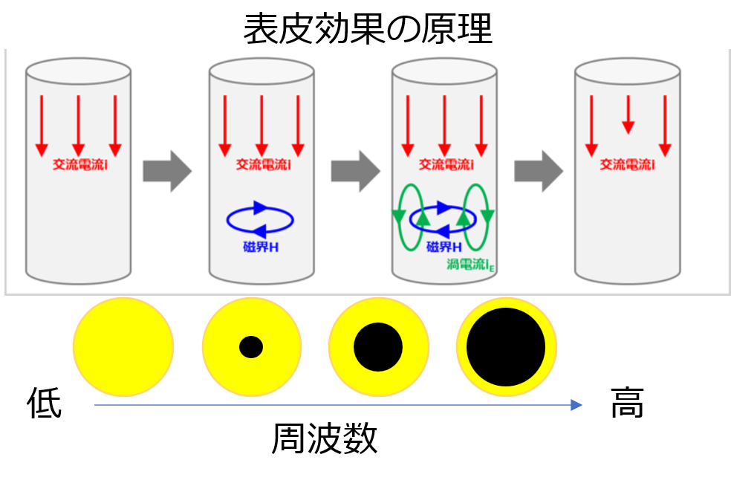
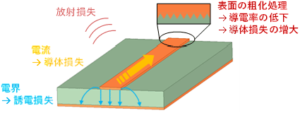
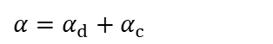
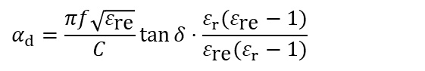
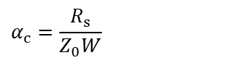
研究背景
これからの社会を支えるのは高周波技術。
データセンター内では、とても高い周波数での通信が必要になる。
ハードウェア（基板・ケーブル・コネクタ）には 100GHz までの通信性能が求められる。
高周波信号では、基板の材料特性が通信品質・損失に大きく影響。
プリント基板では 表皮効果 や 誘電体損 による損失が発生。
誘電損失
$$α_{d}=\frac{πf\sqrt{ε_{\text{re}}}}{C}\tan{δ}⋅\frac{ε_{r}(ε_{\text{re}}−1)}{ε_{\text{re}}(ε_{r}−1)}$$
導体損失
$$α_{c}=\frac{R_{s}}{Z_{0}W}$$
減衰定数
$$α=α_{d}+α_{c}$$
Notes:
スマートフォンやAI、自動運転などを支えるのは、高速で大量のデータを扱う「高周波技術」です。 特にデータセンターでは、100GHz級の通信が求められます。 このような高周波では、信号が通る基板の材料特性が通信品質に大きく影響します。
信号が基板を通るときには「損失」が発生します。主な損失は次の3つです：
誘電損失：絶縁体で熱に変わる損失（周波数が高いほど増加）
導電損失：銅配線で抵抗による損失（表皮効果で急増）
放射損失：信号が電波として漏れる損失
特に高周波では、誘電損失と導電損失の両方が深刻化します。 導電損失は「表皮効果」により、電流が導体の表面に集中し、流れる道が狭くなることで抵抗が増えます。

Slide 26
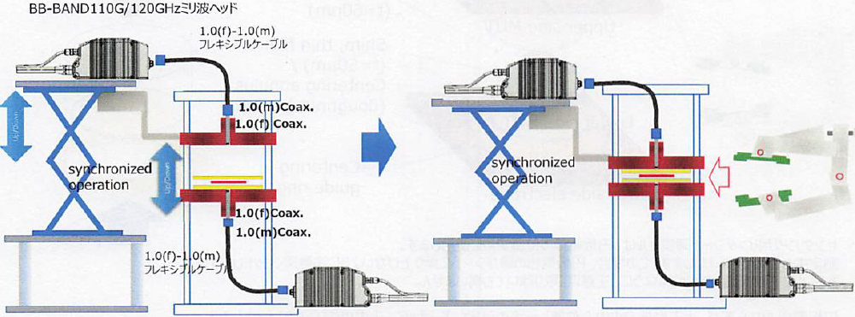
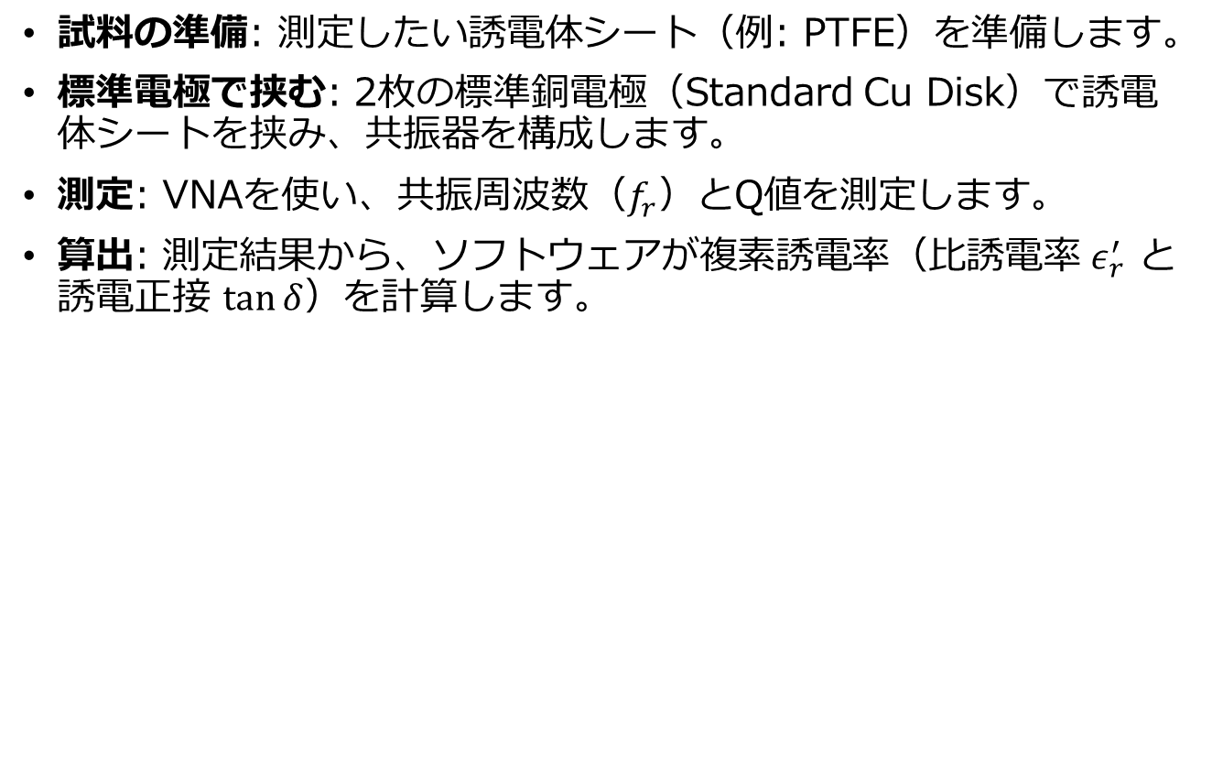
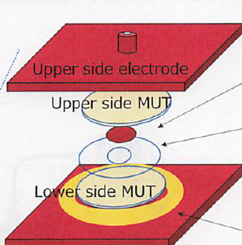
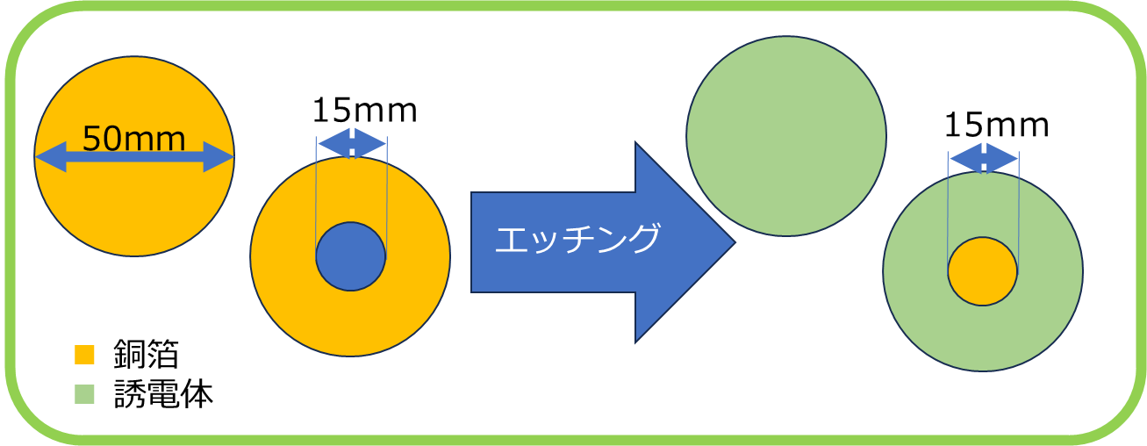
導電率の測定
平衡形円板共振器
Balanced type Circular Disk Resonator : BCDR
Vector Network Analyzer
Keysight N5222b+N5292A
試料の準備: 測定したい誘電体シート（例: PTFE）を準備します。
標準電極で挟む: 2枚の標準銅電極（Standard Cu Disk）で誘電体シートを挟み、共振器を構成します。
測定: VNAを使い、共振周波数（$f_{r}$）とQ値を測定します。
算出: 測定結果から、ソフトウェアが複素誘電率（比誘電率 $ε_{r}^{′}$ と誘電正接 $\tan{δ}$）を計算します。
同軸ケーブル
50mm
15ｍｍ
15ｍｍ
エッチング
銅箔
誘電体

Slide 27
導電率の測定
Vector Network Analyzer
Keysight N5222b+N5292A
同軸ケーブル
試料の準備: 測定したい誘電体シート（例: PTFE）を準備します。
標準電極で挟む: 2枚の標準銅電極（Standard Cu Disk）で誘電体シートを挟み、共振器を構成します。
測定: VNAを使い、共振周波数（$f_{r}$）とQ値を測定します。
算出: 測定結果から、ソフトウェアが複素誘電率（比誘電率 $ε_{r}^{′}$ と誘電正接 $\tan{δ}$）を計算します。
銅電極
銅箔
誘電体
プロセス1
プロセス2
50mm
15ｍｍ
15ｍｍ
エッチング
銅箔
誘電体

Slide 28
銅電極
誘電体
銅箔
プロセス1
プロセス2

Slide 30
研究背景
研究の目的・やったこと
平衡型円板共振器法
測定結果
まとめ
Notes:
この流れで発表していきます。

Slide 31
今までやったこと
試料の作成：ハサミで円板状に切り出し
銅箔のエッチング：円板状に銅箔を残す加工を実施
FR-4基板の複素誘電率を測定（BCDR法）
FR-4基板の導電率を測定／推定
MEGTRON6基盤の測定
平衡型円板共振器法による導体損と表皮効果の評価
20GHz 超（高周波における）プリント基板の導電率測定と導体損についての検討
円板共振器法による導体損についての検討
Notes:
この目的を達成するために、これまでに行ってきたことです。 まず、測定に使用する試料を作成しました。一般的な基板材料であるFR-4基板を円板状に切り出し、次にエッチングという化学処理を行い、中心に円形の銅箔が残るような加工を施しました。 そして、この試料を用いて、BCDR法により、まず基板自体の電気的特性である『複素誘電率』を測定しました。その後、銅箔付きの基板と比較することで、銅箔の導電率の測定・推定を試みました。

